Slide 1


Ôn bài cũ

Slide 2

Đặc điểm của vùng trung du Bắc Bộ là:
A. Vùng đồi, đỉnh tròn, sườn thoải
B. Dãy núi cao đồ sộ nhất nước ta
C. Vùng đồng bằng
D. Vùng duyên hải, nhiều vũng vịnh

Slide 3
Thế mạnh của vùng trung du Bắc Bộ là gì?
A. Chăn nuôi gia cầm
B. Trồng cây ăn quả, cây công nghiệp
C. Trồng lúa nước
D. Khai thác khoáng sản

Slide 4
Để che phủ đồi trọc, cản tình trạng đất xấu đi, người dân trung du Bắc Bộ đã….
A. Chặt phá rừng làm nương rẫy
B. Trồng nhiều lúa, gạo
C. Tích cực trồng rừng
D. Khai thác cạn kiệt tài nguyên rừng

Slide 5
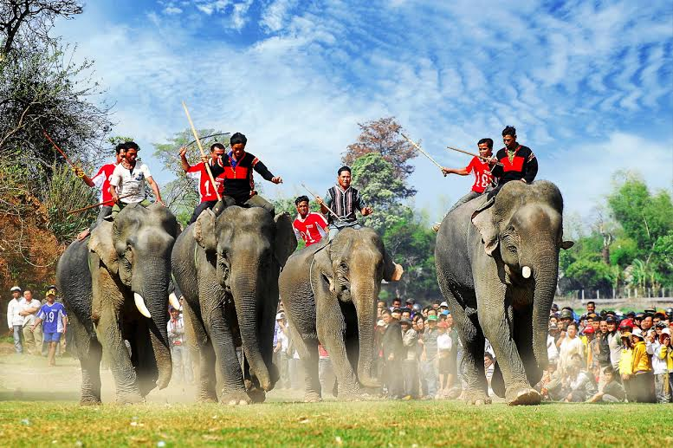
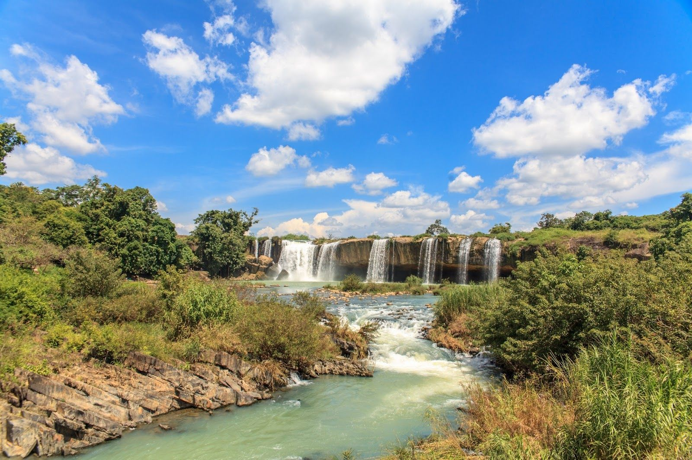
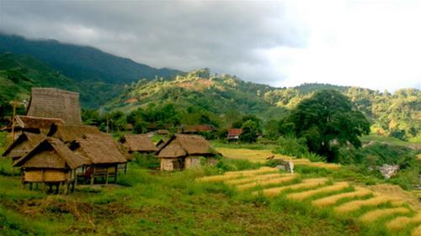
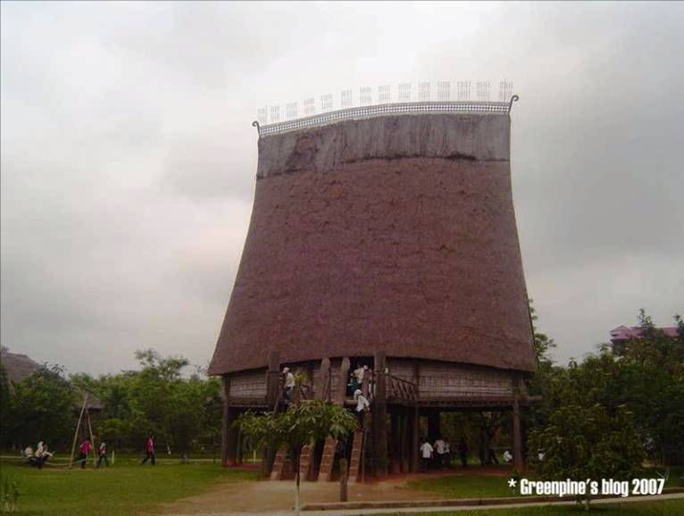

Slide 6

Hãy đoán xem đây là vùng đất nào của nước ta?
TÂY NGUYÊN

Slide 7

Địa lí
Bài 5: Tây Nguyên
1. Tây Nguyên – xứ sở của các cao nguyên xếp tầng.
2. Tây Nguyên có hai mùa rõ rệt: mùa mưa và mùa khô

Slide 8
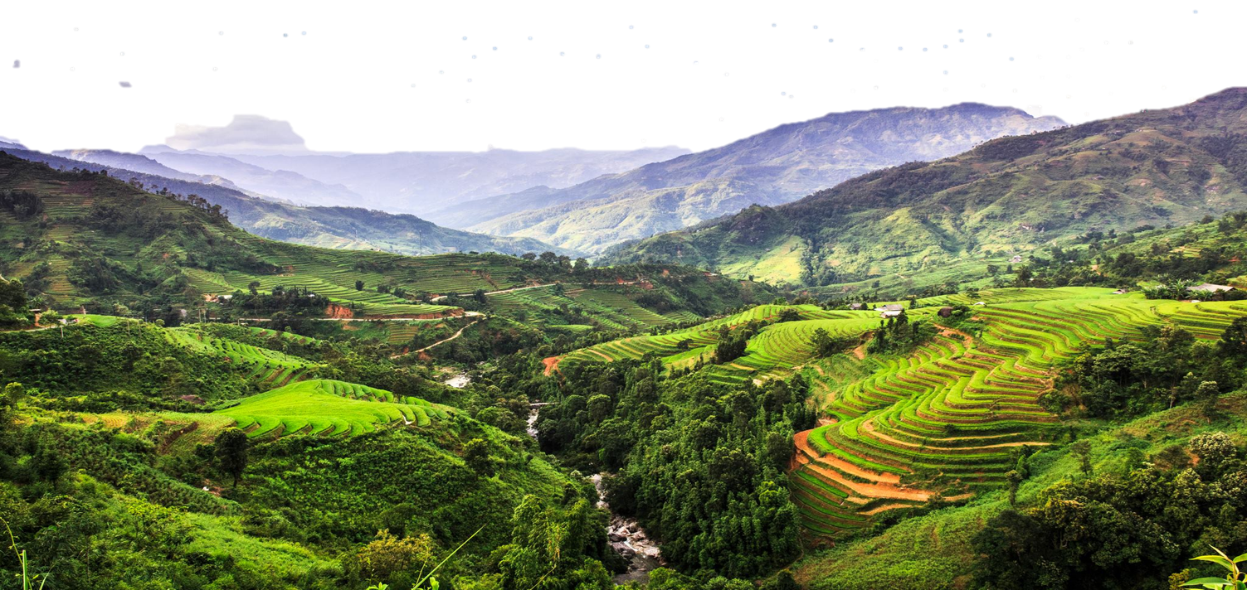
1. Tây Nguyên – xứ sở của các cao nguyên xếp tầng

Slide 9
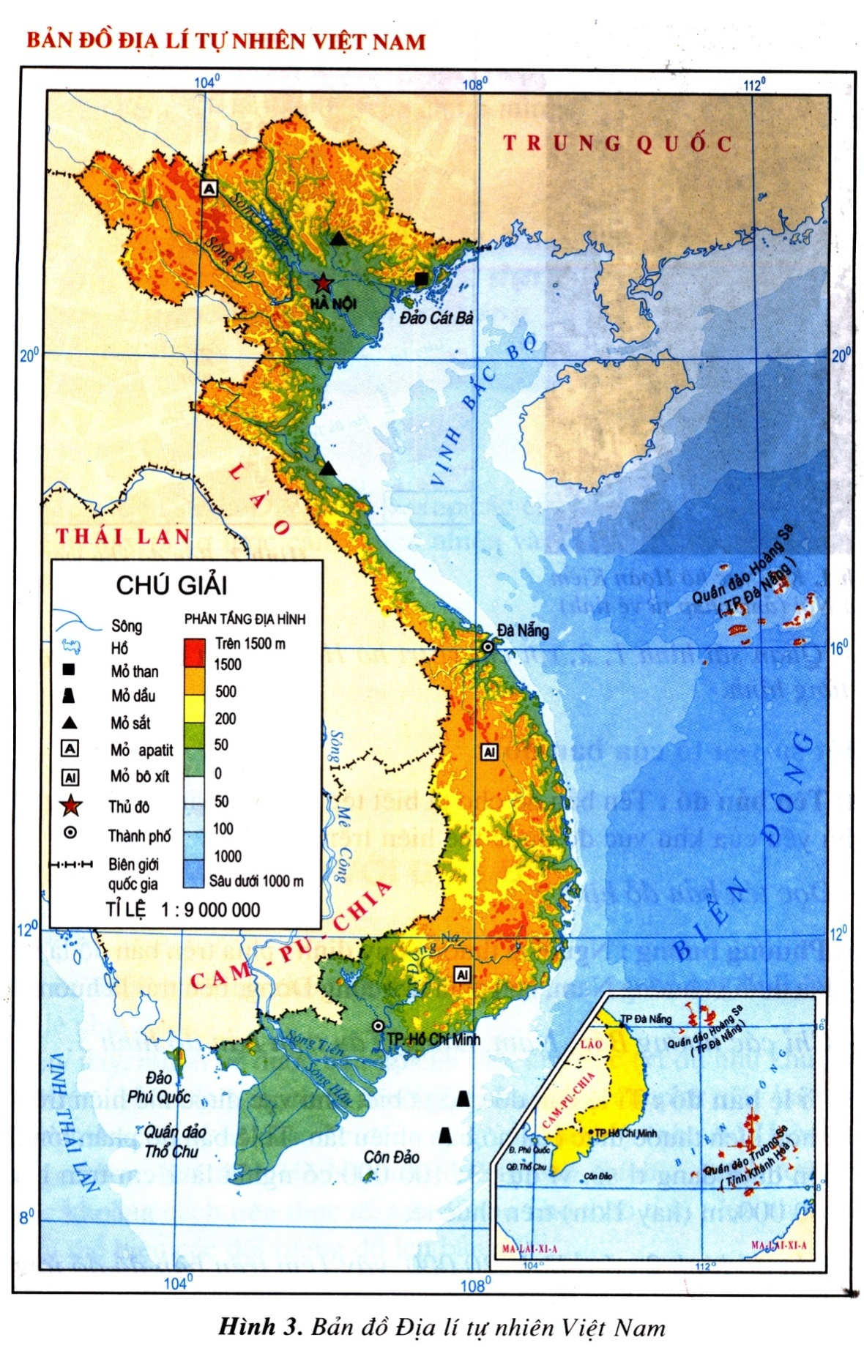
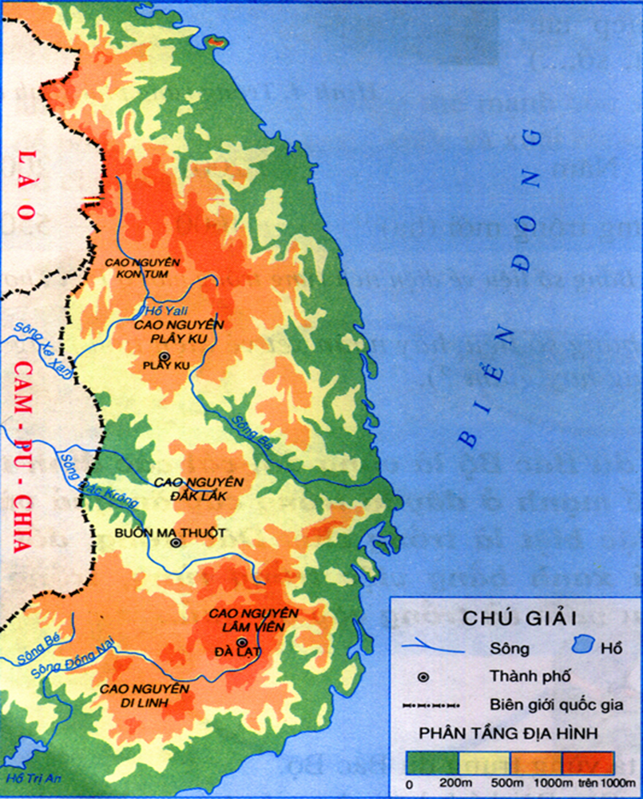
Bản đồ địa lí Việt Nam

Slide 10
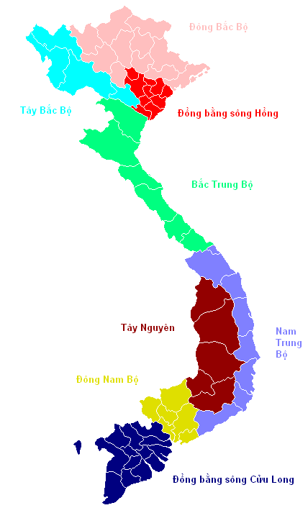
Tây nguyên giáp với những vùng nào của nước ta?
Đông Nam Bộ

Slide 11


VỊ TRÍ ĐỊA LÍ
- Tây Nguyên giáp với Nam Trung Bộ và Đông Nam Bộ .

Slide 12

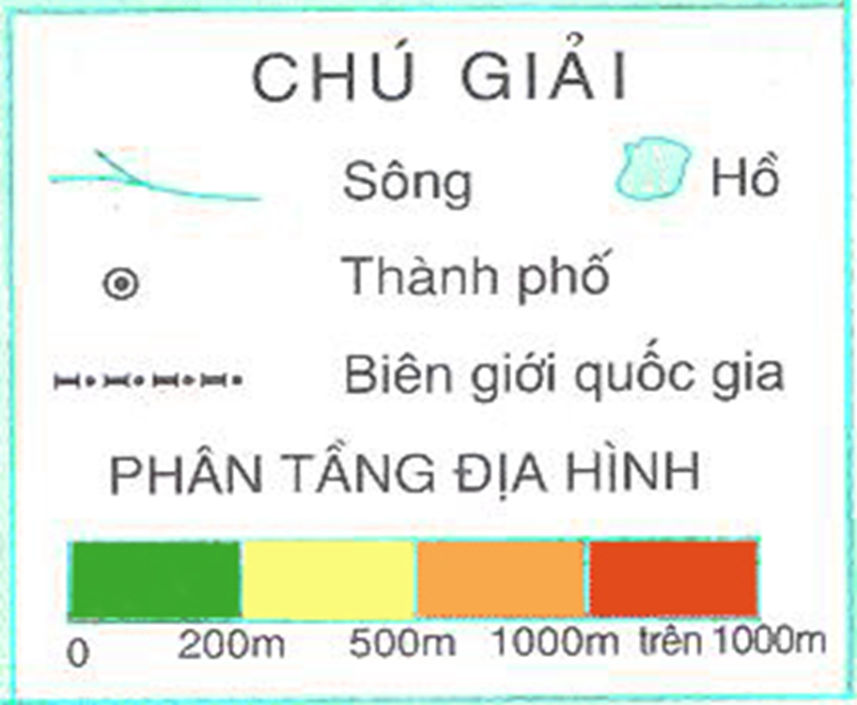

Slide 13

Quan sát lược đồ các cao nguyên ở Tây Nguyên và dựa vào bảng phân tầng địa hình, đánh dấu (x) vào trước ý đúng.
a) Tây Nguyên chủ yếu là đồng bằng.
b) Tây Nguyên là vùng đồng bằng trung du.
x
c) Tây Nguyên là vùng đất cao rộng lớn, bao gồm các cao nguyên.

Slide 14

Tây Nguyên là vùng đất cao, rộng lớn bao gồm các cao nguyên xếp tầng cao, thấp khác nhau.
Lược đồ các cao nguyên ở Tây Nguyên

Slide 15
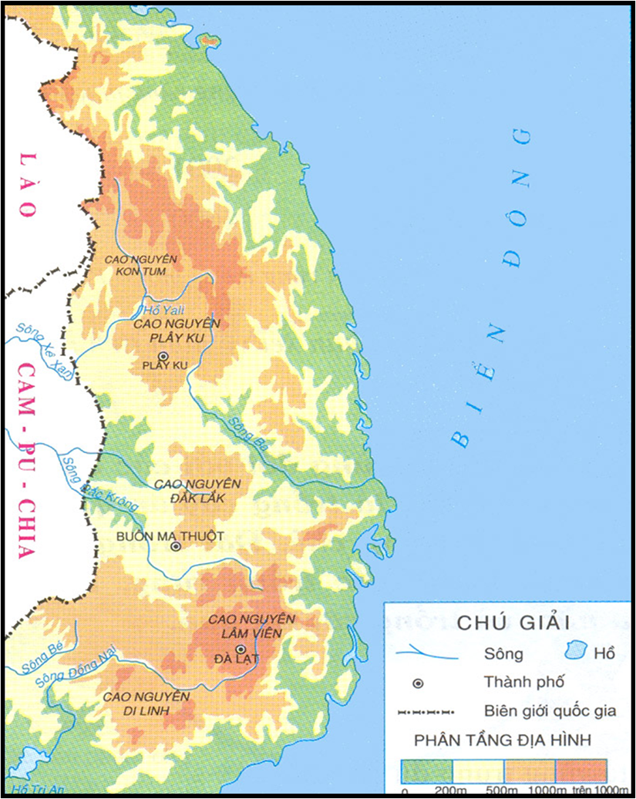
Các cao nguyên theo hướng từ Bắc xuống Nam là:
Cao nguyên
Kon Tum
Cao nguyên
Plây Ku
Cao nguyên
Đắk Lắk
Cao nguyên
Lâm Viên
Cao nguyên
Di Linh

Slide 16
Hãy sắp xếp các cao nguyên theo thứ tự từ thấp đến cao
Cao nguyên
Độ cao trung bình
Kon Tum
500 m
Đắk Lắk
400 m
Lâm Viên
1500 m
Di Linh
1000 m

Slide 17
Các cao nguyên xếp theo thứ tự từ thấp đến cao
Cao nguyên
Độ cao trung bình
Đắk Lắk
400 m
Kon Tum
500 m
Di Linh
1000 m
Lâm Viên
1500 m

Slide 18
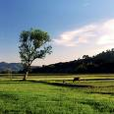


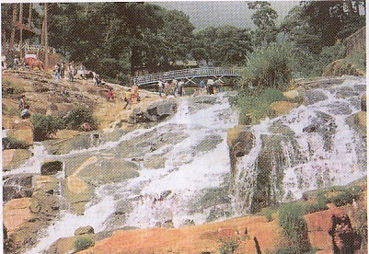
Cao nguyên Đắk Lắk
Cao nguyên Kon Tum
Cao nguyên Di Linh
Cao nguyên Lâm Viên

Slide 19

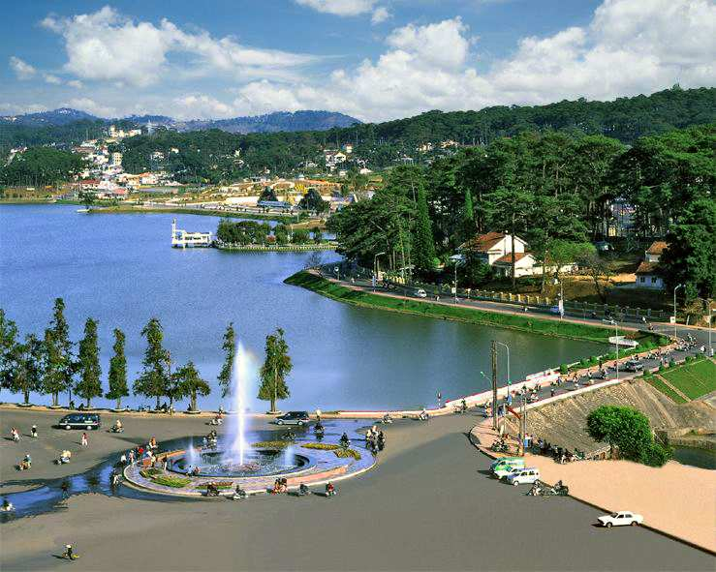
HƯỚNG DẪN VIÊN DU LỊCH GIỎI

Slide 20
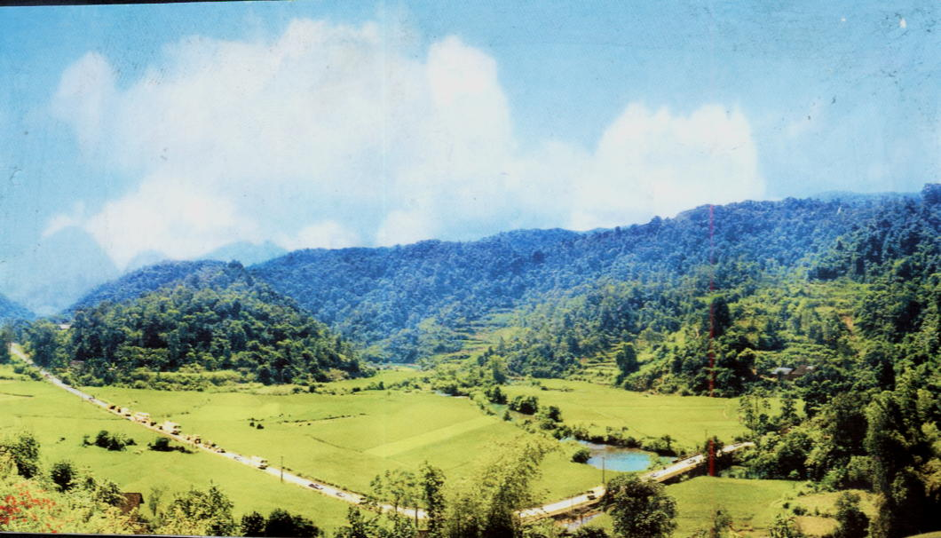
Nêu Đặc điểm của các cao nguyên:
400m
Thấp nhất Tây Nguyên
Khá bằng phẳng
Nhiều sông suối, đồng cỏ
đất đai phì nhiêu
đông dân nhất Tây Nguyên
Cao nguyên Đắk Lắk

Slide 21
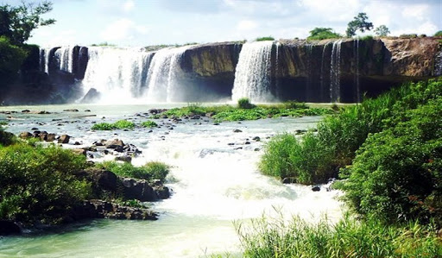
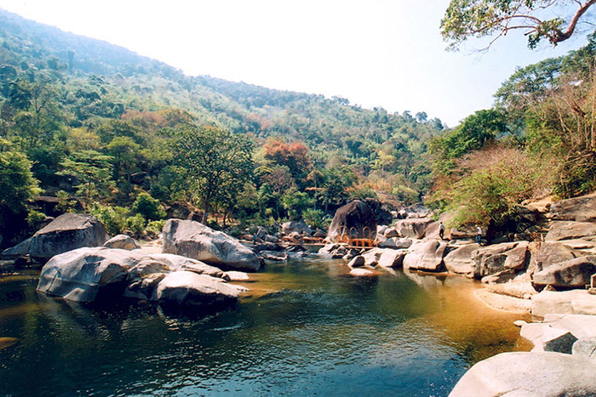
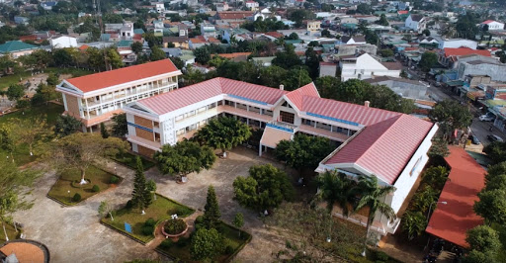
Cao nguyên thấp nhất trong các cao nguyên, bề mặt khá bằng phẳng, nhiều sông suối và đồng cỏ. Đất đai phì nhiêu và đông dân nhất ở Tây Nguyên.
Cao nguyên Đắk Lắk

Slide 22
Cao nguyên Kon Tum
500m
Rộng lớn
Bằng phẳng
Có chỗ giống đồng bằng

Slide 23
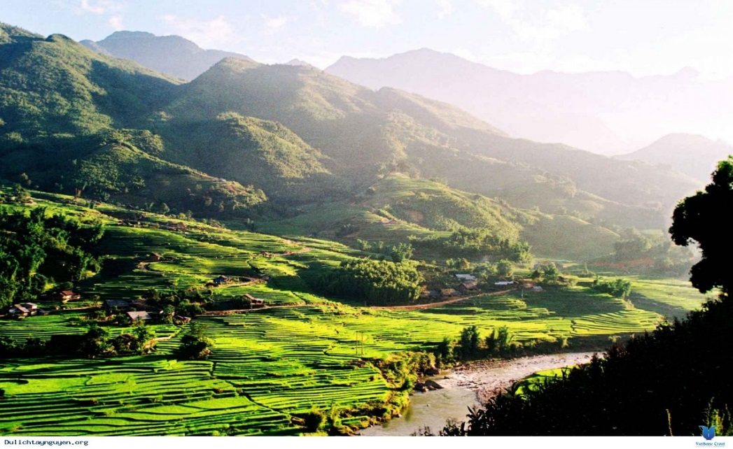
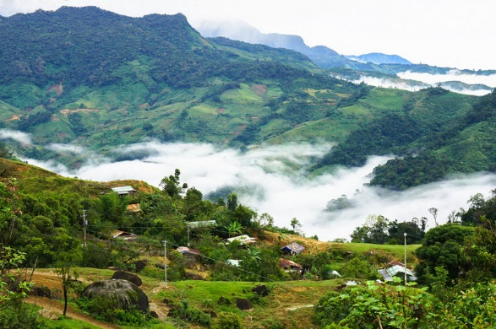
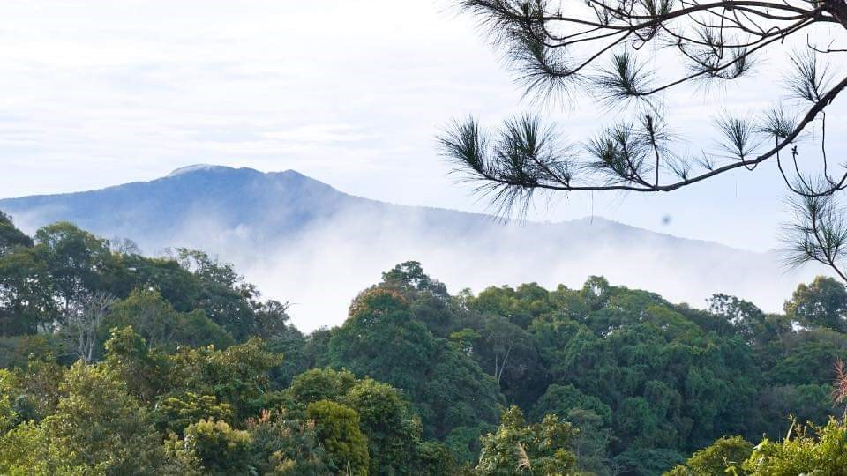
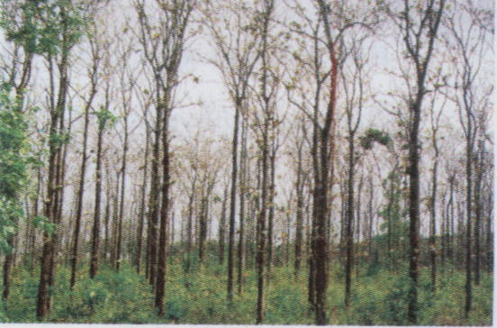
Là một cao nguyên rộng lớn. Bề mặt cao nguyên khá bằng phẳng, có chỗ giống như đồng bằng. Trước đây được bao phủ bởi rừng rậm nhiệt đới nhưng hiện nay rừng còn rất ít, thực vật chủ yếu là các loại cỏ.
Cao nguyên Kon Tum

Slide 24
1000m
Đồi lượn song dọc sông
Khá bằng phẳng
Cao nguyên xanh
Cao nguyên Di Linh
Notes:
Cao nguyên Di Linh gồm những đồi lượn sóng dọc theo những dòng sông. Bề mặt cao nguyên tương đối bằng phẳng,phủ bởi lớp đất đỏ ba dan.Mùa khô ở đây không khắc nghiệt, vẫn có mưa nên cao nguyên lúc nào cũng có màu xanh.

Slide 25
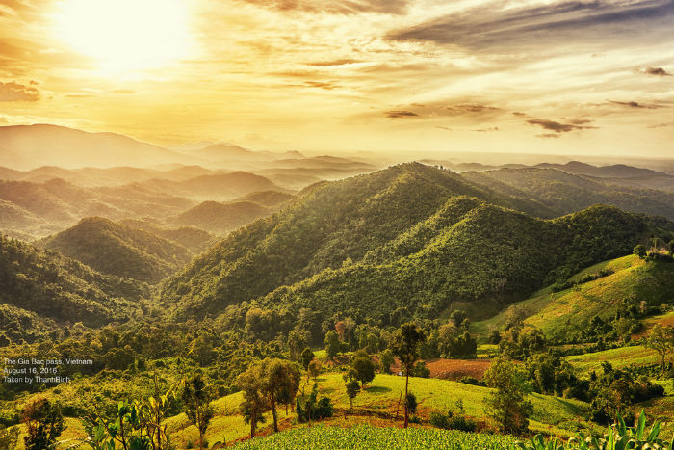
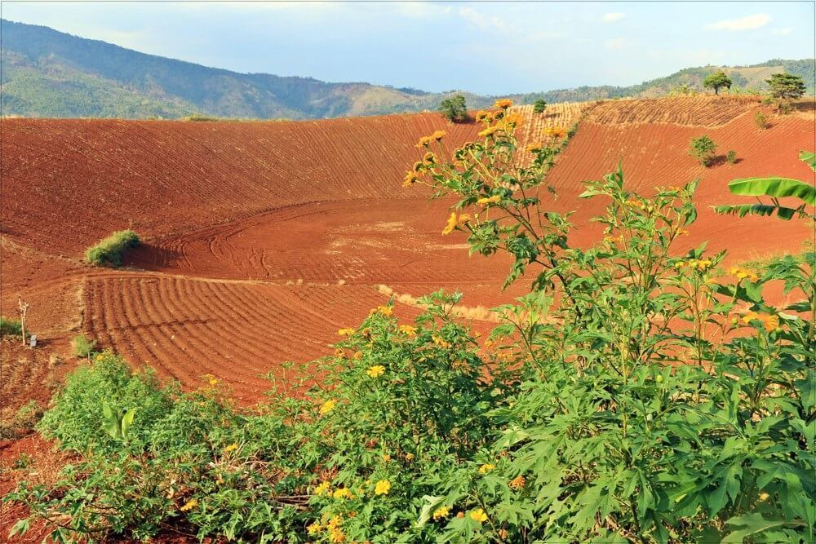
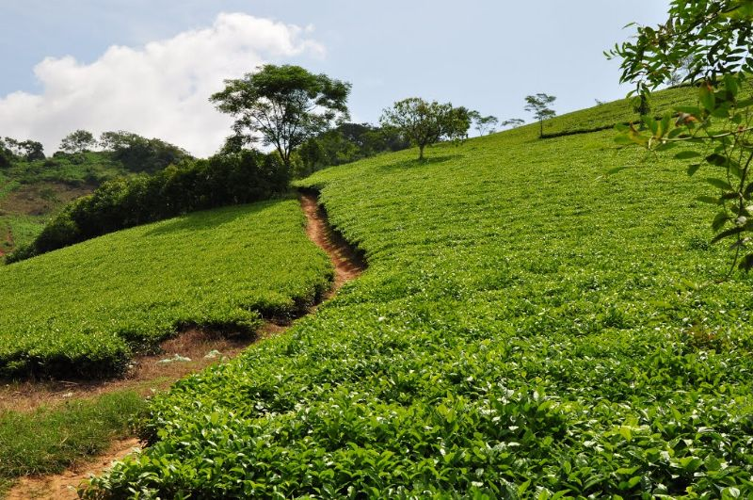
Gồm những đồi lượn sóng dọc theo dòng sông. Bề mặt tương đối bằng phẳng, được phủ một lớp đất ba dan dày. Nổi tiếng với những đồi chè xanh ngát.
Cao nguyên Di Linh

Slide 26
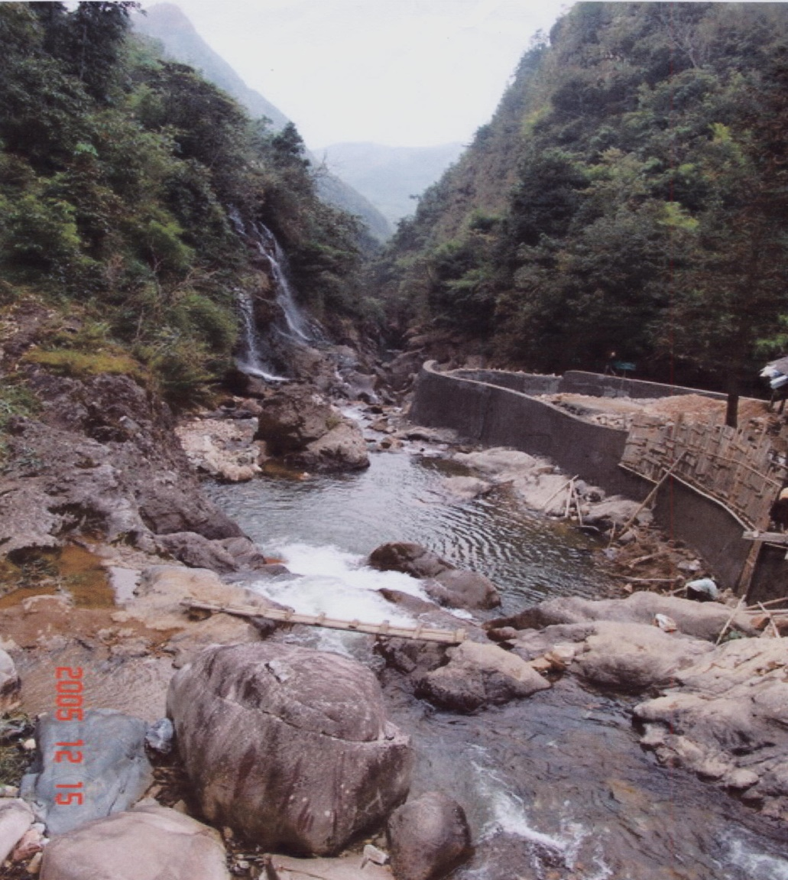
1500m
Cao nhất Tây Nguyên
Không bằng phẳng
Địa hình phức tạp: Núi cao, thung lũng sâu, nhiều thác ghềnh,…
Khí hậu mát mẻ quanh năm
Cao nguyên Lâm Viên
Notes:
4

Slide 27
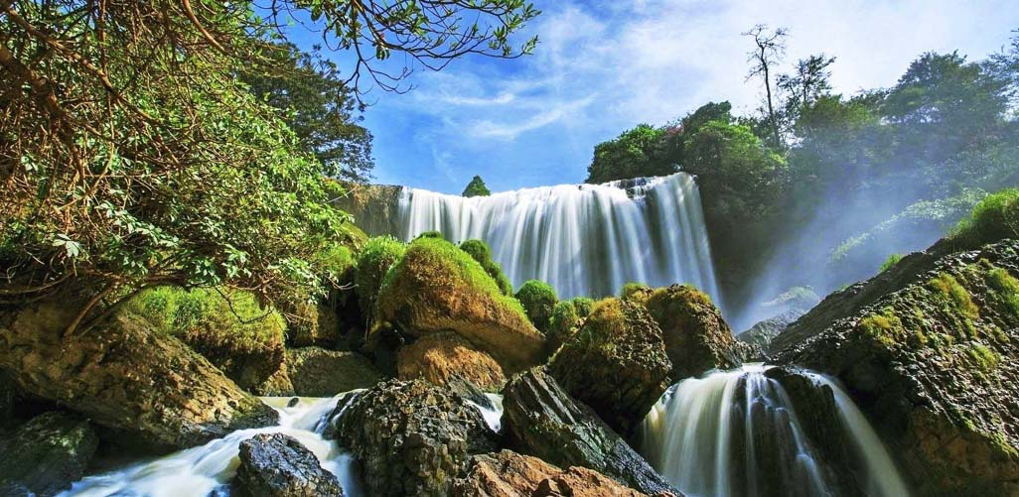
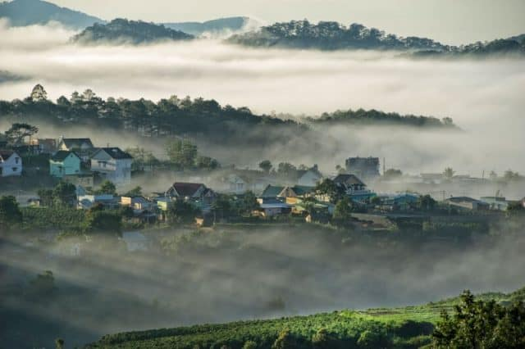
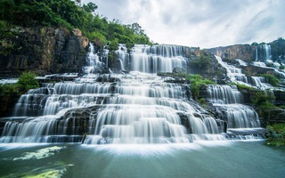

Cao nguyên Lâm Viên có địa hình phức tạp, nhiều núi cao, thung lũng sâu; sông suối có nhiều thác ghềnh. Khí hậu mát quanh năm.
Cao nguyên Lâm Viên
Thác Voi
Hồ Xuân Hương

Slide 28
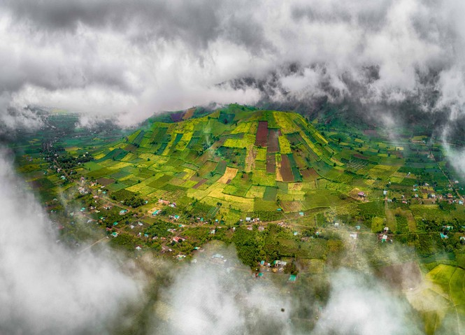
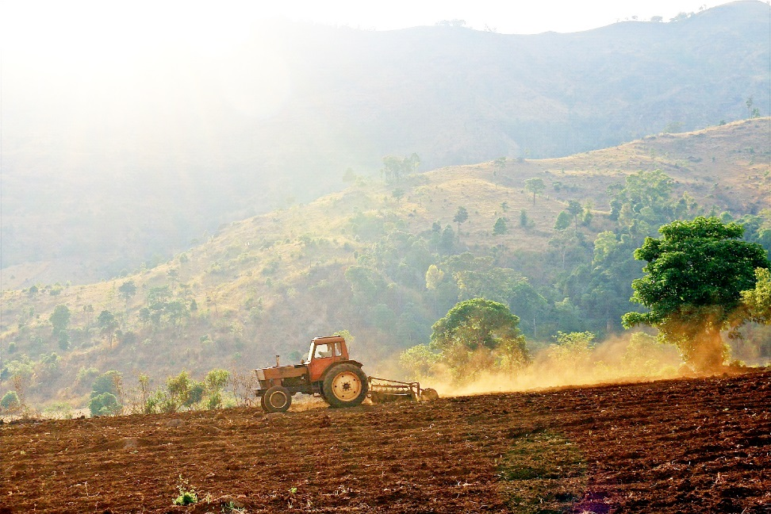
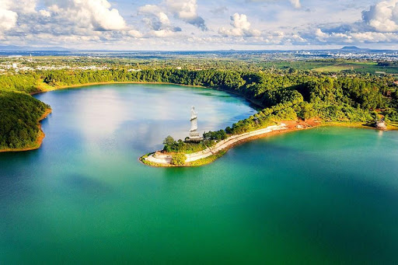
Cao nguyên Plây Ku
Có độ cao trung bình là 800m, nơi đây còn khá hoang sơ, được sương mù bao phủ quanh năm, không khí mát lạnh. Ở trung tâm của cao nguyên có hồ lớn gọi là Biển Hồ (hồ T'Nưng).

Slide 29
Tây Nguyên là vùng đất cao, rộng lớn, bao gồm các cao nguyên xếp tầng cao, thấp khác nhau.

Slide 30

2.Tây Nguyên có hai mùa rõ rệt: mùa mưa và mùa khô

Slide 31
Bảng số liệu về lượng mưa trung bình tháng (mm) ở Buôn Ma Thuột
Tháng | 1 | 2 | 3 | 4 | 5 | 6 | 7 | 8 | 9 | 10 | 11 | 12
Lượng mưa | 4 | 6 | 22 |  |  | 241 | 266 | 293 | 298 |  |  | 22
Mùa
226
226
93
205
93
97
205
97
Mùa mưa
Mùa khô
- Khí hậu Tây Nguyên có mấy mùa? Đó là những mùa nào?
- Những mùa đó kéo dài từ tháng mấy đến tháng mấy?

Slide 32
Bảng số liệu về lượng mưa trung bình tháng (mm) ở Buôn Ma Thuột
Tháng | 1 | 2 | 3 | 4 | 5 | 6 | 7 | 8 | 9 | 10 | 11 | 12
Lượng mưa | 4 | 6 | 22 |  |  | 241 | 266 | 293 | 298 |  |  | 22
Mùa
97
226
205
93
Mùa khô
Mùa mưa

Slide 33
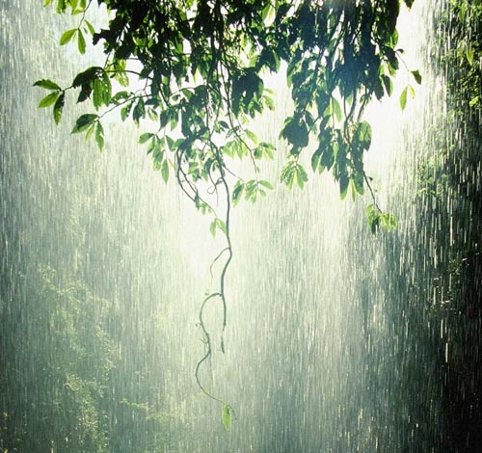
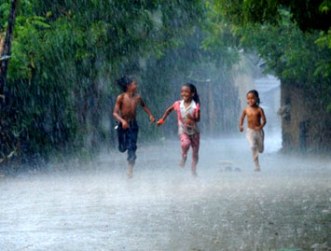
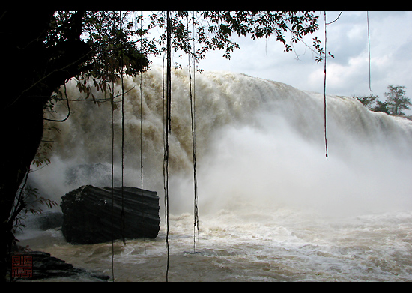
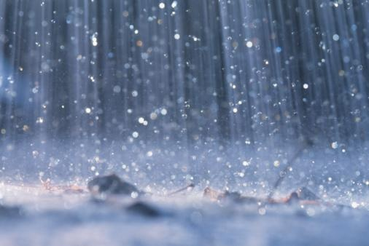
Mùa mưa
Cảnh mùa mưa ở Tây Nguyên

Slide 34


Mùa mưa thường có những ngày mưa kéo dài liên miên, cả rừng núi bị phủ bởi màn nước trắng xóa.

Slide 35
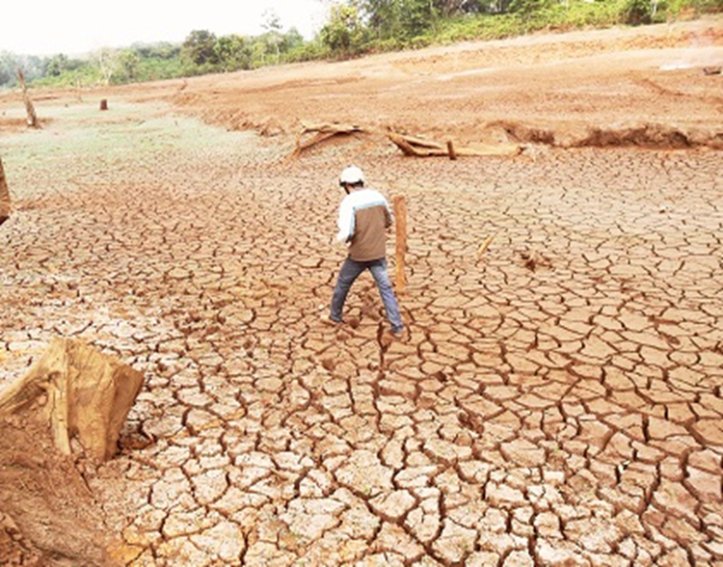
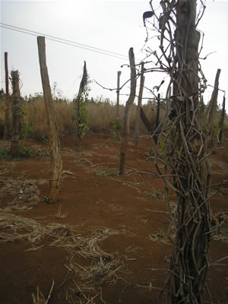
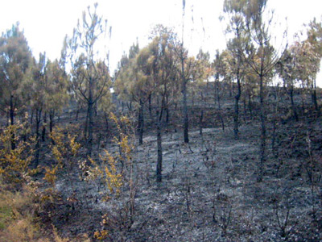
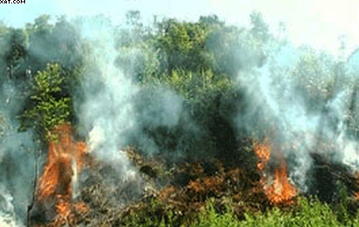
Mùa khô
Cảnh mùa khô ở Tây Nguyên

Slide 36
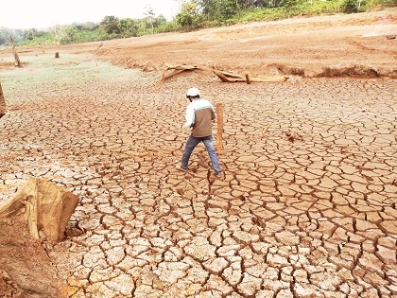
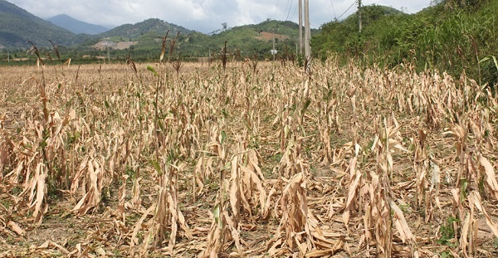
Vào mùa khô, trời nắng gay gắt, đất khô vụn bở.

Slide 37
Đặc điểm khí hậu Tây Nguyên ảnh hưởng đến sản xuất, đời sống của người dân như thế nào?

Slide 38
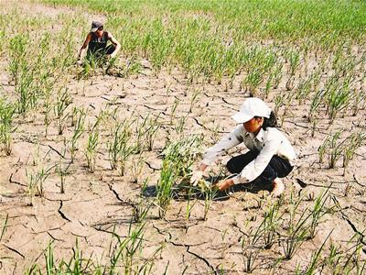

Slide 39
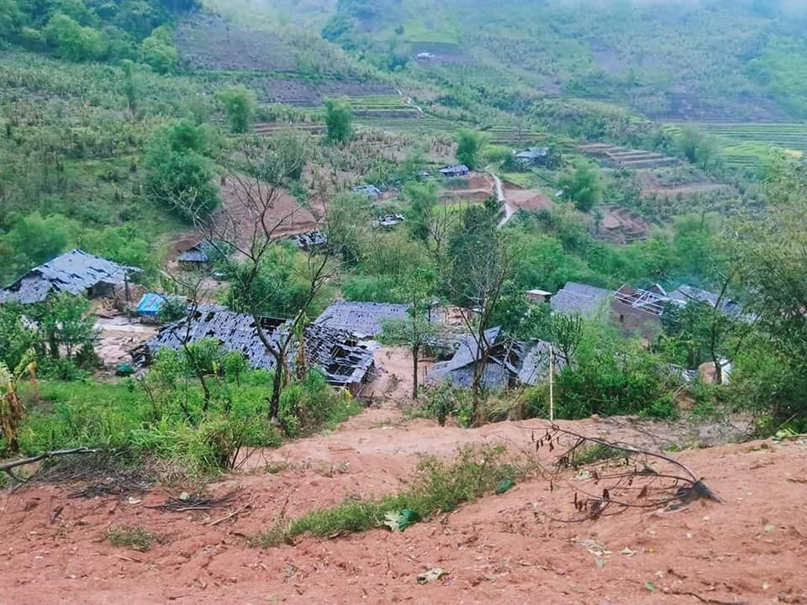
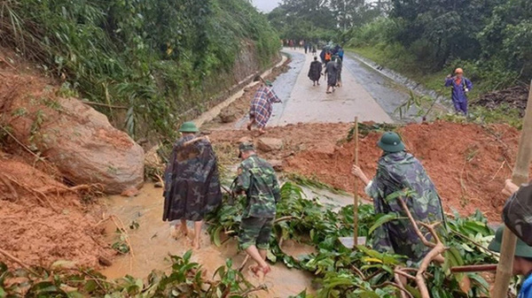
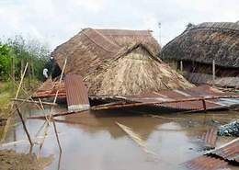

Slide 40
Khí hậu khắc nghiệt
Hậu quả
Thiên tai: hạn hán, lũ quét,..
Ảnh hưởng đến đời sống:kinh tế, sức khỏe,..
Giải pháp
Xây dựng hồ chứa nước, tích cực trồng cây gây rừng,…

Slide 41

Khí hậu Tây Nguyên có hai mùa rõ rệt là mùa khô và mùa mưa.
Mùa mưa thường có những ngày mưa kéo dài liên miên, cả rừng núi bị phủ một bức màn nước trắng xóa.
Mùa khô trời nắng gay gắt, đất khô vụn bở.

Slide 42
Ghi Nhớ
1
Tây Nguyên gồm các cao nguyên xếp tầng cao thấp khác nhau như cao nguyên KonTum, Đắk Lắk, Lâm Viên, Di Linh, …
2
Ở đây khí hậu có hai mùa rõ rệt: mùa mưa và mùa khô.

Slide 43
Tây Nguyên gồm các cao nguyên xếp tầng cao thấp khác nhau như cao nguyên KonTum, Đắk Lắk, Lâm Viên, Di Linh, …
Tây Nguyên
Ở đây khí hậu có hai mùa rõ rệt: mùa mưa và mùa khô.

Slide 44
chiếc hộp kì diệu

Slide 45
Tên một thành phố nổi tiếng nằm trên cao nguyên Đắk Lắk.

Slide 46
Tên một thành phố nổi tiếng nằm trên cao nguyên Đắk Lắk.
B
U
Ô
N
M
A
T
H
U
Ộ
T

Slide 47
chiếc hộp kì diệu
B

Slide 48
Các cao nguyên ở Tây Nguyên có đặc điểm này.

Slide 49
Các cao nguyên ở Tây Nguyên có đặc điểm này.
X
Ế
P
T
Ầ
N
G

Slide 50
chiếc hộp kì diệu
B
N

Slide 51
Tên một thành phố nổi tiếng với những cảnh đẹp nên thơ, nằm trên cao nguyên Lâm Viên.

Slide 52
Tên một thành phố nổi tiếng với những cảnh đẹp nên thơ, nằm trên cao nguyên Lâm Viên.
Đ
À
L
Ạ
T

Slide 53
chiếc hộp kì diệu
B
N
Đ

Slide 54
Vùng đất rộng lớn và cao, xung quanh có sườn dốc rõ rệt.

Slide 55
Vùng đất rộng lớn và cao, xung quanh có sườn dốc rõ rệt.
C
A
O
N
G
U
Y
Ê
N

Slide 56
chiếc hộp kì diệu
B
A
N
Đ

Slide 57
Vào mùa này ở Tây Nguyên, trời nắng gay gắt, rất hiếm mưa, đất vụn bở.

Slide 58
Vào mùa này ở Tây Nguyên, trời nắng gay gắt, rất hiếm mưa, đất vụn bở.
M
Ù
A
K
H
Ô

Slide 59
chiếc hộp kì diệu
B
A
N
Đ
Ô

Slide 60
Tên một cao nguyên ở phía Bắc của Tây Nguyên, có độ cao 500m.

Slide 61
Tên một cao nguyên ở phía Bắc của Tây Nguyên, có độ cao 500m.
K
O
N
T
U
M

Slide 62
chiếc hộp kì diệu
B
A
N
Đ
Ô
N

Slide 63
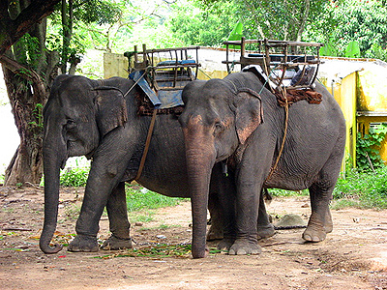
B
Ả
N
Đ
Ôt
N

Slide 64
DẶN DÒ
Xem lại bài.
Đọc và xem trước bài: Một số dân tộc ở Tây Nguyên.

